Slide 1
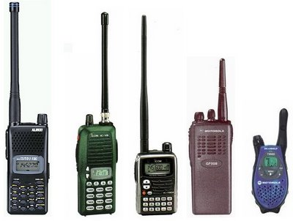
Komunikasi Radio Frekuensi (RF)

Slide 2
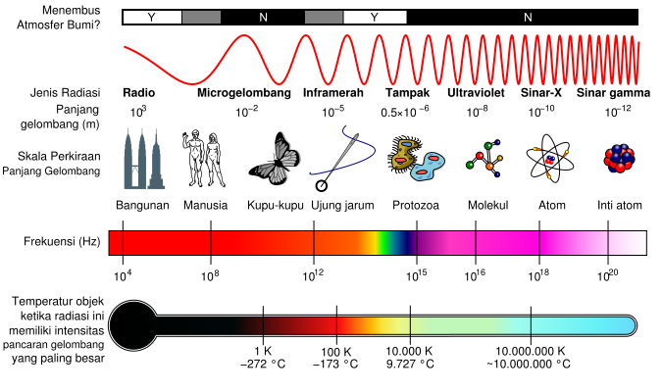
Apa itu ?
Yaitu komunikasi dengan menggunakan sinar dengan panjang gelombang 1 – 10^4 m.

Slide 3
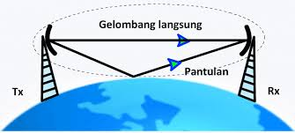
Prinsip kerja

Slide 4
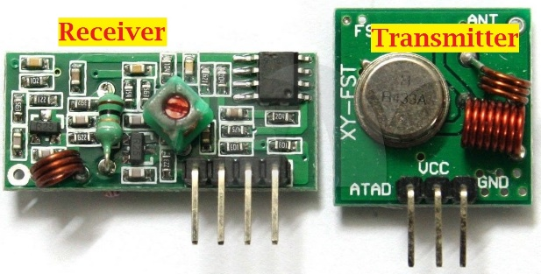
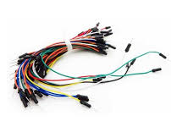
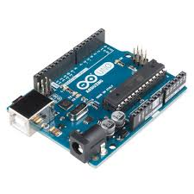
Peralatan

Slide 5
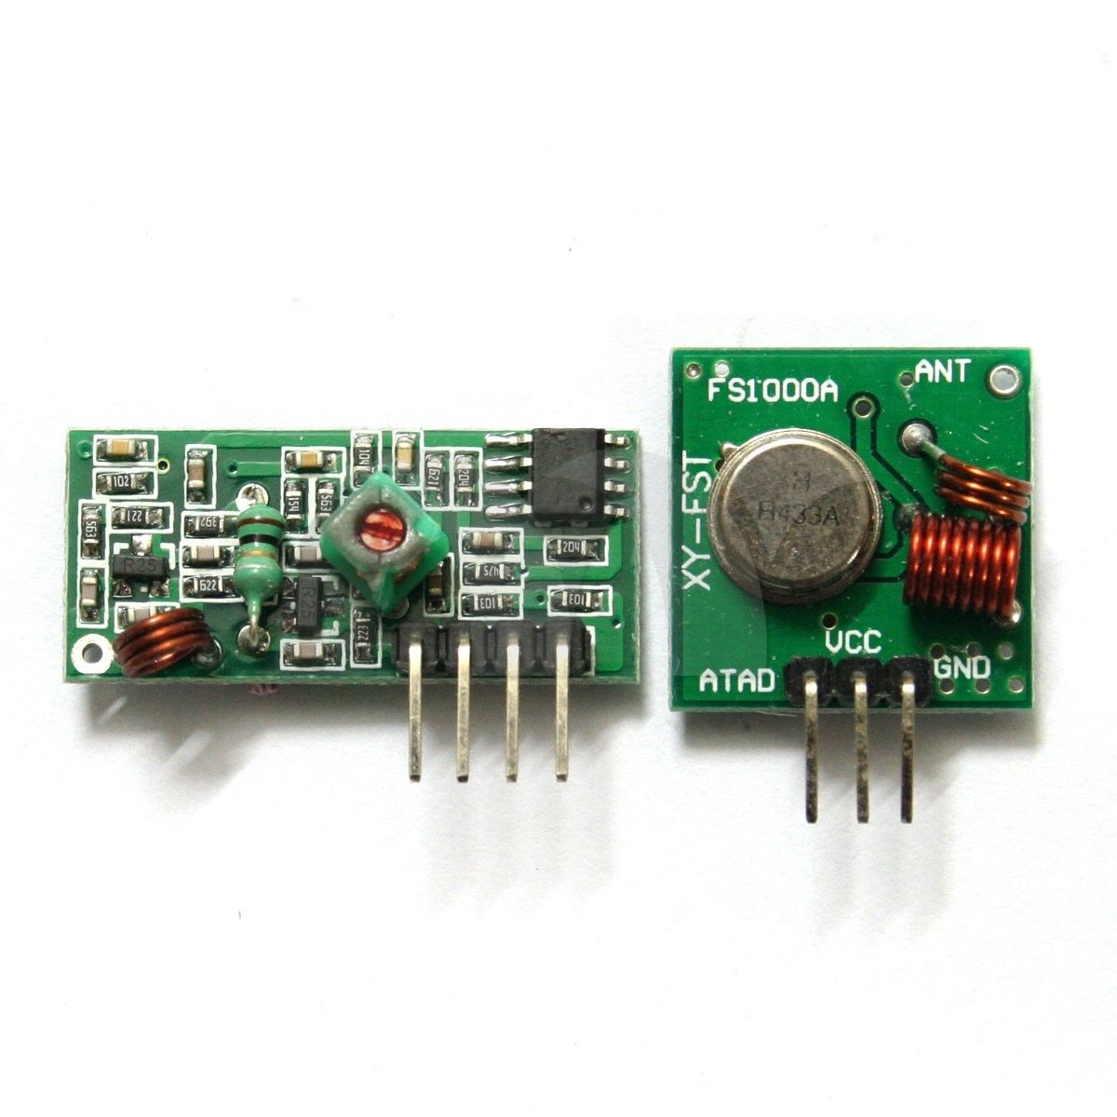
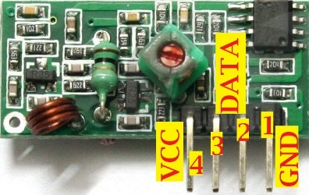
Konfigurasi Pin
Arduino 1 (UNO 1)
Arduino 2 (UNO 2)
Transmitter RF | Arduino
GND | GND
VCC | VCC
DATA | Pin 12
No | Receiver RF | Arduino
1 | GND | GND
2 | DATA | Pin 11
3 | DATA | Pin Digital
4 | VCC | VCC

Slide 6
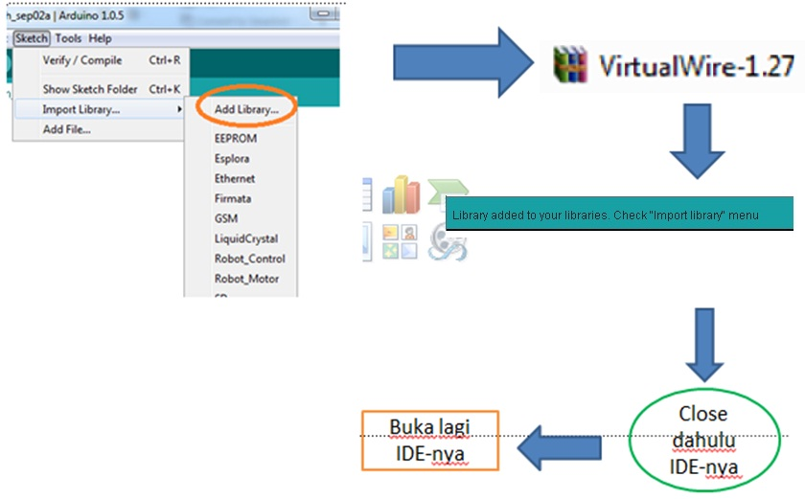
Memasukkan Library RF

Slide 7
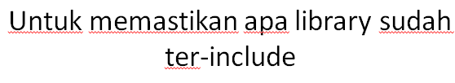

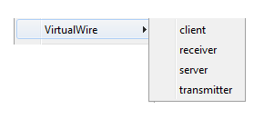

Slide 8
Program Dasar Transmiter
#include <VirtualWire.h>
char *controller;
void setup(){
vw_set_ptt_inverted(true);
vw_set_tx_pin(12);
vw_setup(4000);
}
void loop(){
controller="1";
vw_send((uint8_t *)controller,strlen(controller));
vw_wait_tx();
delay(2000);
///////////////////////////////////////////////////////
controller="0";
vw_send((uint8_t*)controller,strlen(controller));
vw_wait_tx();
delay(2000);
}

Slide 9
Program Dasar Receiver
#include <VirtualWire.h>
int LED=2;
void setup(){
vw_set_ptt_inverted(true);
vw_set_rx_pin(11);
vw_setup(4000);
pinMode(LED, OUTPUT);
vw_rx_start();
}
void loop(){
uint8_t buf[VW_MAX_MESSAGE_LEN];
uint8_t buflen = VW_MAX_MESSAGE_LEN;
if (vw_get_message(buf, &buflen))
{
if(buf[0]=='1')digitalWrite(LED,HIGH);
if(buf[0]=='0')digitalWrite(LED,LOW);
} }

Slide 10
Challenge 1
Gunakan LED RGB
Buat transmitter mengirimkan data untuk menyalakan warna merah, hijau dan biru.
Buat receiver data tersebut dan melaksanakan data yang diterima dari transmitter.

Slide 11
Challenge
Gunakan komunikasi serial
Komputer (serial)
Arduino 1 (Tx)
Arduino 2 (Rx)

Slide 12
Terimakasih

